Slide 1
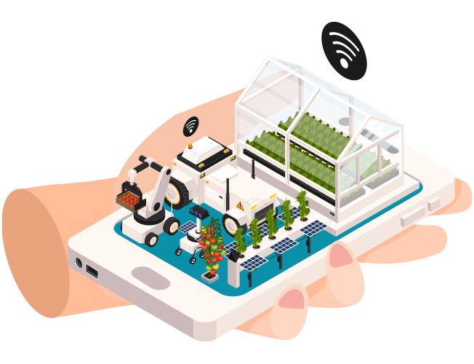
Aero Farm
팀명 : 그린데이
21960019 박승민
21960003 권준서

Slide 2

목차
1
주제 소개 및 제작 배경
2
개발 일정
3
요구사항 다이어그램
4
HW / SW 설계 및 테스트
5
스마트팜
6
보완사항

Slide 3

Part 1
주제 소개 및 제작 배경

Slide 4

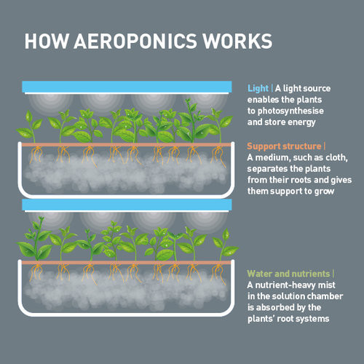


주제 소개
- Aeroponic farming

Slide 5

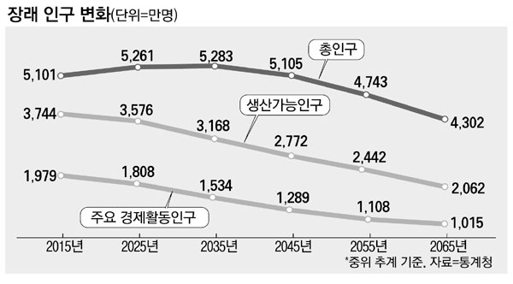
1. 제작 배경
인구 감소
지구 온난화

Slide 6
2. 개발 일정
9월 : 주제 선정 및 부품 선정
10월 : 모듈 추가 주문과 수령 모듈 테스트
11월 : 스마트팜 제작 및 서류 작성, 서버 구성 및 데이터 전송, 앱 개발
12월 : 부족한 부분 수정 및 마무리 서류 작성, 결과 발표

Slide 7
2. 개발 일정
9월 : 주제 선정 및 부품 선정
10월
Requirement Analysis 서류 작성 (10/3)
필요 모듈 주문 (10/4)
모듈 테스트 후 추가 모듈 주문 (10/26 ~ 27)
11월
스마트팜 제작(10/31 ~ 11/13)
HW / SW Requirement 서류 작성(11/12, 13)
각 기능 모듈 코딩(11/15)
AWS 서버 제작 및 스마트팜과 통신(11/16 ~ 22)
스마트팜과 어플리케이션, AWS의 통신 및 완성(11/24 ~ 25)
12월 : 부족한 부분 수정 및 마무리 서류 작성, 결과 발표

Slide 8

Part 3
요구사항 다이어그램

Slide 9
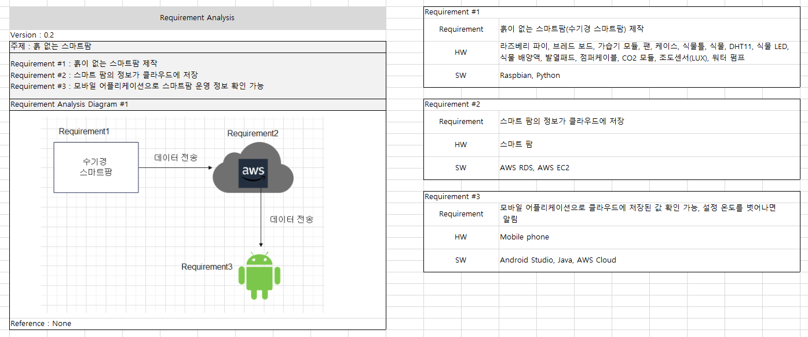
3. 요구사항 다이어그램

Slide 10
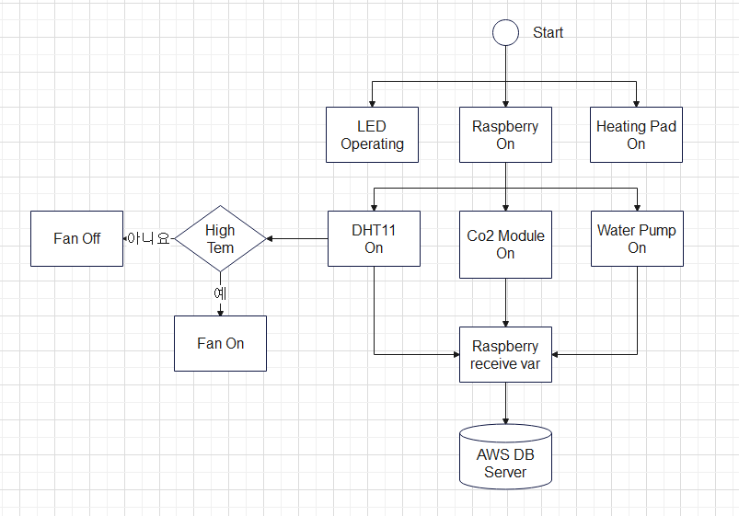
3. 요구사항 다이어그램
- 기능 흐름도

Slide 11
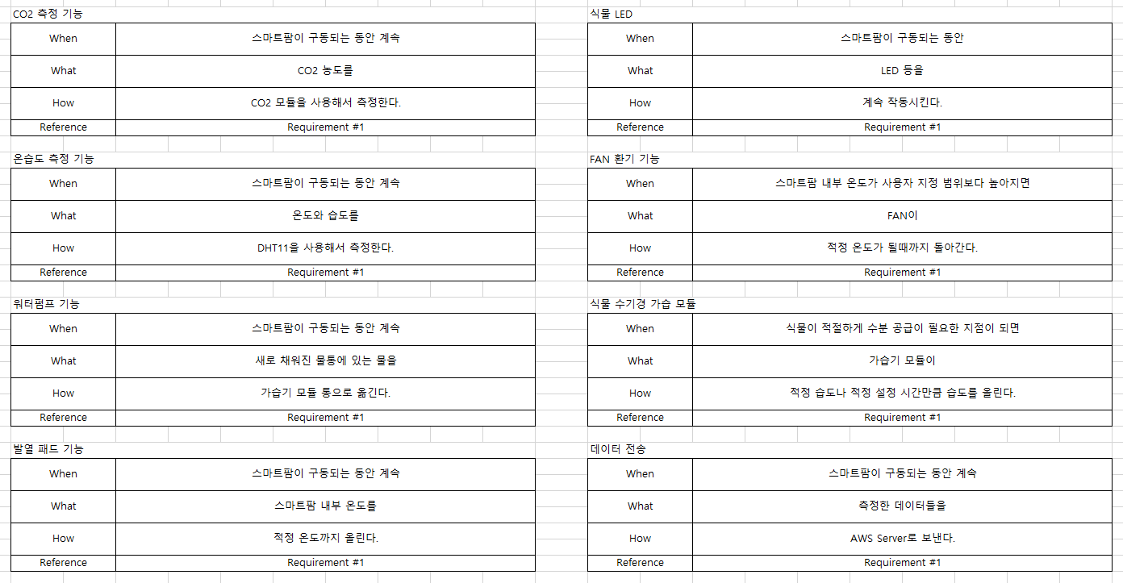
3. 요구사항 다이어그램
- Requirement 1

Slide 12
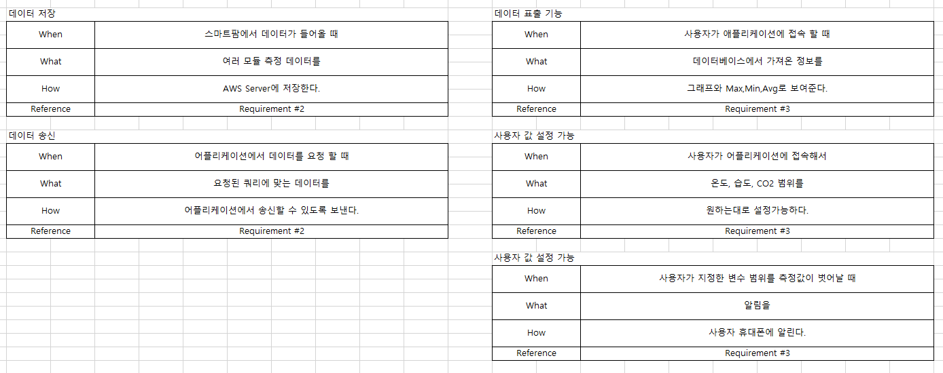
3. 요구사항 다이어그램
- Requirement 2, 3

Slide 13

Part 4
HW / SW 설계 및 테스트

Slide 14
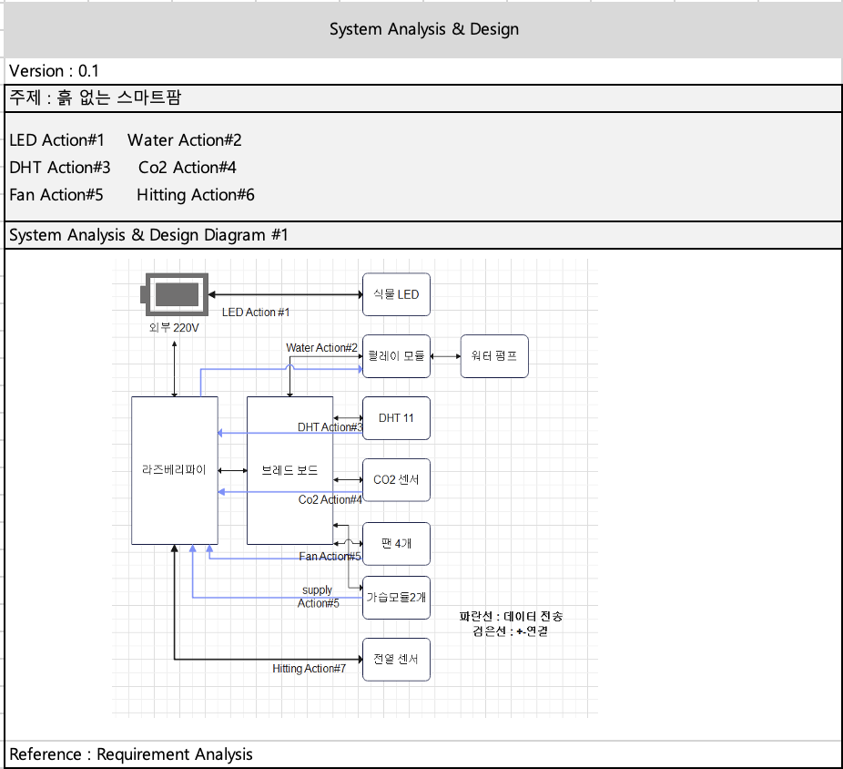
4. HW 설계

Slide 15
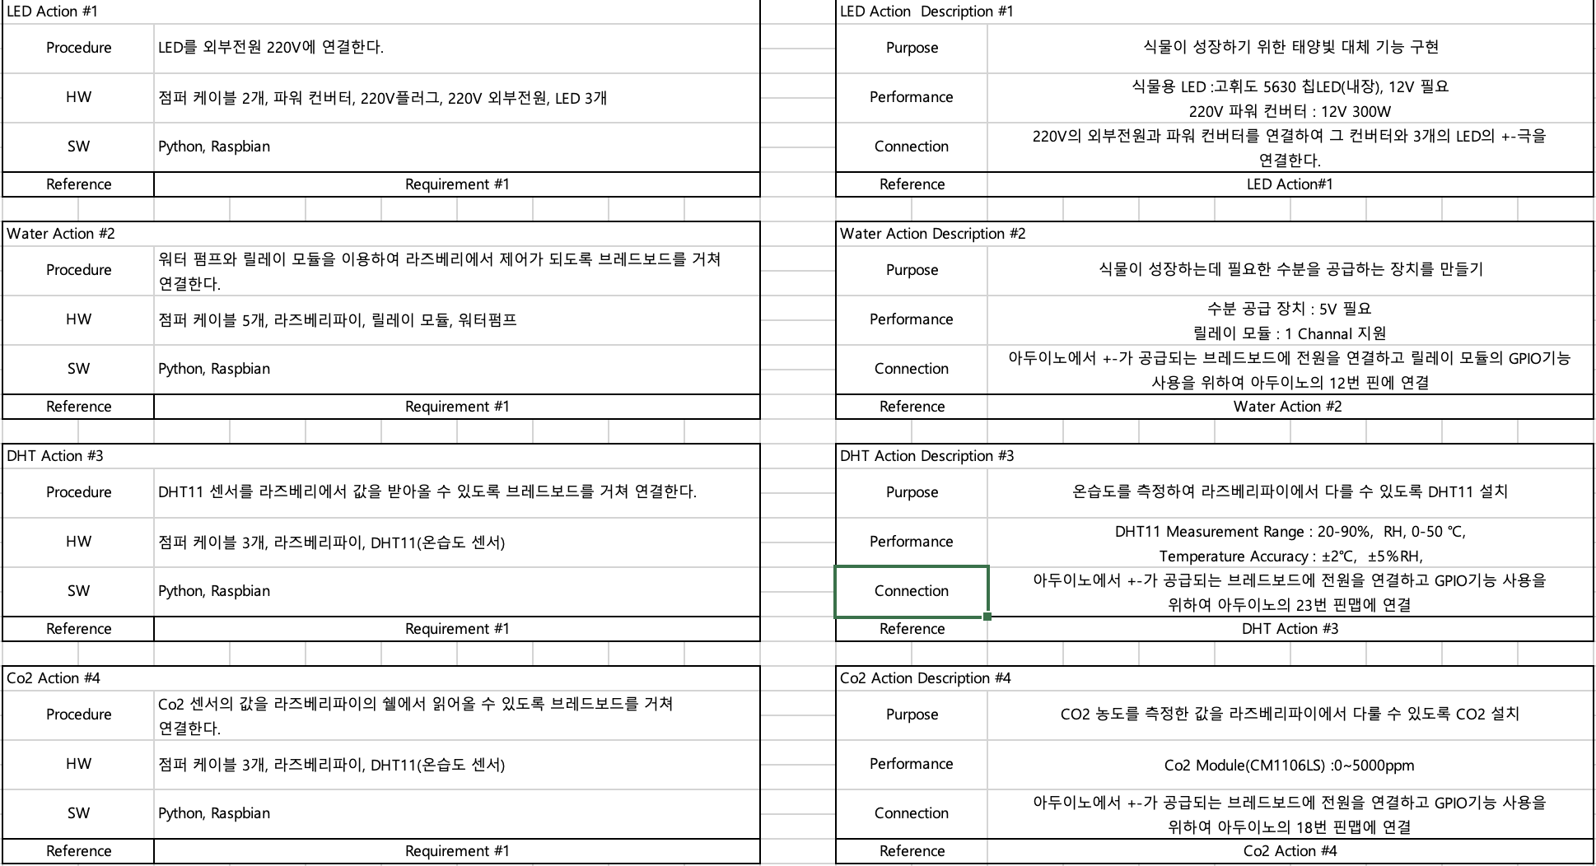
4. HW 설계

Slide 16
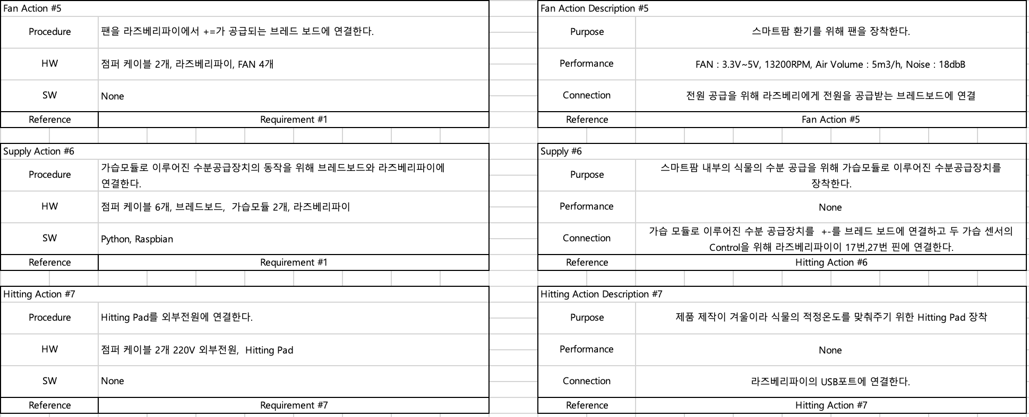
4. HW 설계

Slide 17
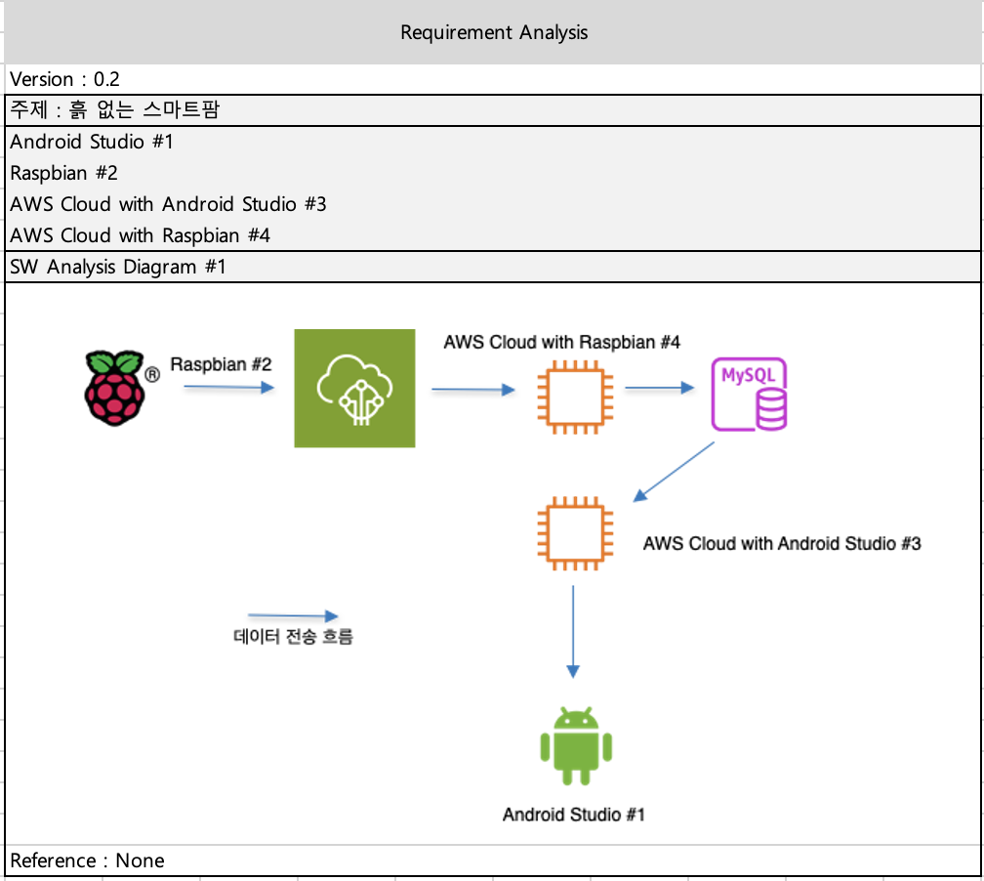
4. SW 설계

Slide 18
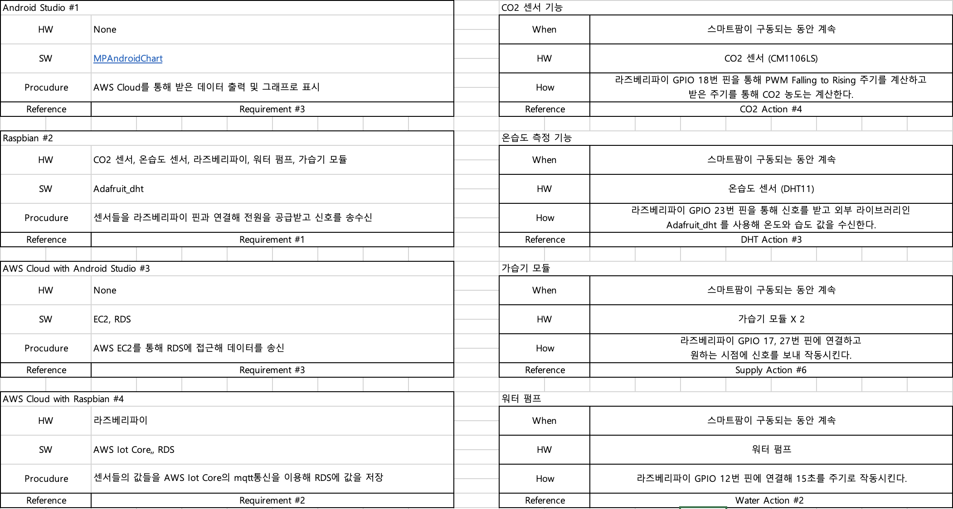
4. SW 설계

Slide 19

Part 5
스마트팜

Slide 20
Part 6
보완사항

Slide 21



6. 보완 사항
어플 사용자끼리 정보 공유
클라우드 보안 문제
스마트팜 내부 온도 조절 시스템

Slide 22
감사합니다

